Slide 1

Incremento, decremento, atribuição
For – Repetição
Switch - Condição
Jose.wellington@uniceub.br
Aula 08
Notes:
Large enterprise applications - the ones that execute core business applications, and keep a company going - must be more than just a bunch of code modules. They must be structured in a way that enables scalability, security, and robust execution under stressful conditions, and their structure - frequently referred to as their architecture - must be defined clearly enough that maintenance programmers can (quickly!) find and fix a bug that shows up long after the original authors have moved on to other projects. That is, these programs must be designed to work perfectly in many areas, and business functionality is not the only one (although it certainly is the essential core). Of course a well-designed architecture benefits any program, and not just the largest ones as we've singled out here. We mentioned large applications first because structure is a way of dealing with complexity, so the benefits of structure (and of modeling and design, as we'll demonstrate) compound as application size grows large. Another benefit of structure is that it enables code reuse: Design time is the easiest time to structure an application as a collection of self-contained modules or components. Eventually, enterprises build up a library of models of components, each one representing an implementation stored in a library of code modules. When another application needs the same functionality, the designer can quickly import its module from the library. At coding time, the developer can just as quickly import the code module into the application.

Slide 2
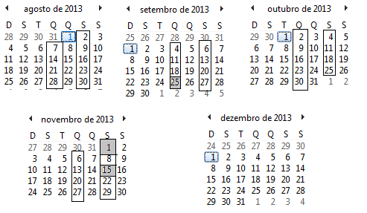
Calendário
Aula 08

Slide 3
Agenda
Incremento
Decremento
Atribuição
For – Repetição
O comando break – continue
Switch
Exercício
Aula 08

Slide 4
Operações Lógicas
Aula 08

Slide 5
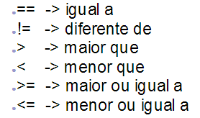
Operadores lógicos

Slide 6
Operadores lógicos e de negação
Aula 08

Slide 7

Operadores lógicos

Slide 8
Operadores lógicos
O primeiro exemplo é representado por: ( condicao_A && condicao_B )
( condicao_A AND condicao_B )

Slide 9
Fazendo comparações
Exemplo é representado por: ( condicao_A || condicao_B )
( condicao_A OR condicao_B )

Slide 10
Operadores Aritméticos
Aula 08

Slide 11
Operadores Aritméticos
Operador Uso Descrição
+ op1 + op2 Retorna a soma de op1 e op2.
op1 - op2 Retorna a subtração de op1 por op2.
* op1 * op2 Retorna a multiplicação de op1 por op2.
/ op1 / op2 Retorna a divisão de op1 por op2.
% op1 % op2 Retorna o resto da divisão de op1 por op2.
if (count % 2 == 0)
Aula 08

Slide 12
Incremento - Decremento
a++ e a--
Usaremos muito, mas MUITO mesmo o incremento e o decremento de unidade:
a = a + 1;
a = a - 1;
Então, inventaram atalhos
a = a + 1 pode ser representado por a++ ou ++a
a = a - 1 pode ser representado por a-- ou --a
Aula 08

Slide 13
Diferença de a=++b e a=b++
1. a = b++
Mais uma vez, é um atalho em Java, uma forma mais simples de escrever as seguintes linhas:
a = b;
b++;
2. a = ++b
Analogamente, é o atalho que os programadores Java usam para representar as seguintes linhas de código:
++b;
a = b;
Aula 08

Slide 14
Atribuição
a = a + b, fazemos: a +=b
a = a - b, fazemos: a -=b
a = a * b, fazemos: a *=b
a = a / b, fazemos: a /=b
a = a % b, fazemos: a %=b
Aula 08

Slide 15
For - Repetição
Aula 08

Slide 16
For
Geralmente, o que é possível fazer usando o for, é possível fazer usando o laço while em Java.
Então, naturalmente vem a pergunta: por que e para que serve, então, o laço for?
É o mesmo que perguntar 'por que usar a++' se podemos usar 'a=a+1'.
Simples: por questão de simplicidade e praticidade.
Aula 08

Slide 17
For
A sintaxe do laço for é a seguinte:
for(valor ou condição inicial do contador; condição do laço; fator de mudança, decremento ou incremento)
{códigos}
    public class for1 {
    public static void main(String[] args) {
    for(int count=1 ; count <= 10 ; count++)
    {System.out.println(count);}
    }
    }
Aula 08

Slide 18
For
Exemplo 1: Contando até 10, com laço for
    public class for1_10 {
    public static void main(String[] args) {
    for(int count=1 ; count <= 10 ; count++)
    {System.out.println(count);}
    }
    }
Aula 08

Slide 19
For
Exemplo 2: contagem regressiva
public class for10_1{
public static void main(String[] args) {
for(int count=10 ; count >= 1; count--){
System.out.println(count); }
} }
Aula 08

Slide 20

For
O comando break
Break significa quebrar, parar, frear, interromper. E é isso que se faz.
Quando o Java encontra esse comando pela frente, ele interrompe o laço/estrutura de controle ATUAL
Aula 08

Slide 21

For
O comando continue
Como o nome diz, ele 'continua' o laço. O comando break interrompe o laço, já o continue interrompe somente a iteração atual.
Aula 08

Slide 22
For
Exemplo Comando break e continue
fazer um só teste: vamos checar se é múltiplo de 2. E se é múltiplo de 17 e 19, podemos parar a iteração.
public class continueTest {
public static void main(String[] args) {
for(int count=1 ; count <=1000000 ; count++){
if(count % 2 == 0){
System.out.println(count);
continue; }
if((count % 17 == 0) && (count % 19 == 0)){
System.out.println(count);
break; } }
} }
Aula 08

Slide 23
Exercício
Aula 08

Slide 24

Exercício 08
Faça um programa que através do número de linhas e colunas imprima o numero de linhas e colunas definido com seu contador? 4 linhas e 6 colunas
Aula 08

Slide 25
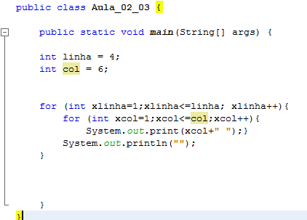
Exercício 08
Aula 08

Slide 26
Switch
Aula 08

Slide 27
Switch
Switch é uma declaração semelhante ao if, mas que usa valores inteiros para a tomada de decisões ao invés de expressões booleanas. (só pode ser usada em dados dos tipos short, int, byte ou char).
Aula 08

Slide 28
Switch
Estrutura de decisão múltipla
Usada quando precisamos escolher uma entre várias alternativas previamente definidas;
  switch(exp)
  {
  case const1: comando1;
  break;
  case const2: comando2;
  break;
  ...
  case constn: comandon;
  break;
  default: comando;
  }
Aula 08

Slide 29
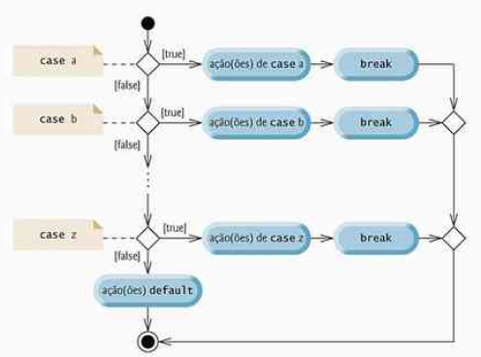
Switch
Estrutura de decisão múltipla
Aula 08

Slide 30
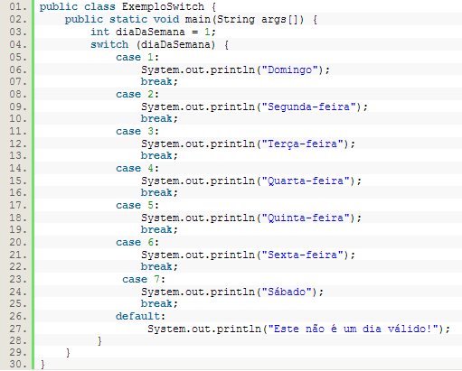
Switch
Estrutura de decisão múltipla
Aula 08

Slide 31
Exercício
Aula 08

Slide 32
Exercício 08-01
Atribua o número do mês e informe por extenso o mês.
Aula 08

Slide 33
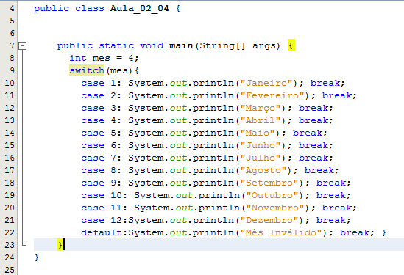
Exercício 08-01
Aula 08

Slide 34
Agenda
Incremento
Decremento
Atribuição
For – Repetição
O comando break – continue
Switch
Exercício
Jose.wellington@uniceub.br
Aula 08

